Slide 1
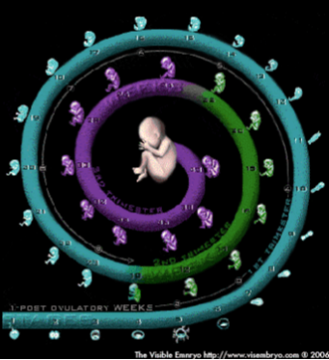
Ανάπτυξη του εμβρύου
217 - 218

Slide 2
Αλλαγές κατά τη διάρκεια του δεύτερου τριμήνου
το έμβρυο αποκτά μαλλιά, φρύδια, βλεφαρίδες και νύχια
ο χόνδρινος σκελετός του αρχίζει να αντικαθίσταται από οστίτη ιστό
το έμβρυο θηλάζει το δάκτυλο του,
ουρεί στο αμνιακό υγρό και κλωτσάει.
Στην αρχή του 5^{ου} μήνα ζυγίζει περίπου 450 gr και έχει μήκος 20 cm.
σχηματίζεται το δέρμα του, το οποίο αρχικά εμφανίζεται ρυτιδωμένο, λόγω έλλειψης λίπους και προοδευτικά γίνεται ροζ, καθώς τα αγγεία του γεμίζουν με αίμα, το οποίο παράγεται στο ήπαρ.
Στο τέλος του 2^{ου} τριμήνου το έμβρυο ζυγίζει περίπου 640 gr, έχει μήκος 25 cm και η μητέρα του το αισθάνεται καθαρά να «κλωτσάει».

Slide 3
Αλλαγές κατά τη διάρκεια του τρίτου τριμήνου
Στο 3^{ο} και τελευταίο τρίμηνο τα όργανα αναπτύσσονται και τελειοποιούνται, ενώ κάτω από το δέρμα σχηματίζεται μία στιβάδα λίπους.
Τελευταία ωριμάζουν το πεπτικό σύστημα και οι πνεύμονες.
265 μέρες μετά τη γονιμοποίηση ένα βρέφος είναι έτοιμο να γεννηθεί.

Slide 4
Τοκετός
218

Slide 5
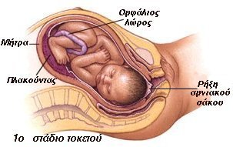
Τα 3 στάδια του τοκετού
Γίνεται διαστολή του στομίου του τραχήλου της μήτρας.
Η γυναίκα αισθάνεται ελαφριές περιοδικές συσπάσεις (η μήτρα συστέλλεται κάθε 10-20 λεπτά και προοδευτικά οι συσπάσεις γίνονται πιο έντονες και πιο συχνές) και πόνους στο κατώτερο τμήμα της κοιλιάς.
Σε κάθε σύσπαση το έμβρυο πιέζει το στόμιο του τραχήλου, ο οποίος διαστέλλεται ακόμα περισσότερο.
Ενδεχομένως να «σπάσουν τα νερά», δηλαδή να γίνει ρήξη του αμνιακού σάκου και να φύγει το αμνιακό υγρό.
1^{ο} στάδιο
Οι συσπάσεις προκύπτουν από τους μυς της μήτρας και της κοιλιάς

Slide 6
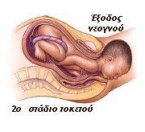
Γίνεται η γέννηση.
Οι συσπάσεις της μήτρας παρουσιάζονται κάθε 1-2 λεπτά και συνοδεύονται από έντονη επιθυμία της γυναίκας «να σπρώξει».
Στο φυσιολογικό τοκετό προβάλλει πρώτο το κεφάλι του νεογνού, στη συνέχεια οι ώμοι και μετά το υπόλοιπο σώμα του νεογνού βγαίνει εύκολα.
Μόλις το νεογνό αρχίσει να αναπνέει κανονικά, ο γιατρός δένει και κόβει τον ομφάλιο λώρο.
2^{ο} στάδιο
3^{ο} στάδιο
Αποβάλλεται ο πλακούντας (από συσπάσεις της μήτρας) και οι εξωεμβρυϊκές μεμβράνες

Slide 7
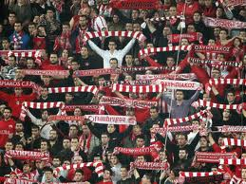
… ακολουθεί η ανάπτυξη παιδιού (♂ ή ♀)
με σωστές αρχές

Slide 8
Πολλαπλή κύηση
219 - 220

Slide 9
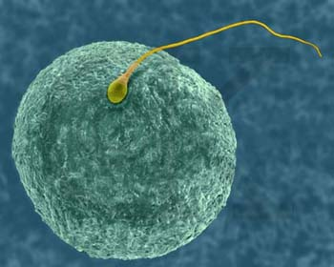
Σε μια γυναίκα ωριμάζει συνήθως ένα ωάριο κάθε μήνα, εναλλάξ από κάθε ωοθήκη, και γι' αυτά γεννιέται ένα βρέφος ανά τοκετό.
1 ωάριο 1 σπερματοζωάριο 1 ζυγωτό
πολλαπλή κύηση
Μερικές φορές, πιθανόν λόγω κληρονομικής προδιάθεσης, είναι δυνατόν να γεννηθούν δίδυμα ή ακόμα τρίδυμα και τετράδυμα.
Τα έμβρυα ονομάζονται ετεροζυγωτικά εάν προέρχονται από διαφορετικά ωάρια (2 ή περισσότερα) και μοιάζουν μεταξύ τους σαν αδέρφια από διαφορετικές κυήσεις. Μπορεί να ανήκουν και σε διαφορετικά φύλα.
Τα έμβρυα ονομάζονται ομοζυγωτικά εάν προέρχονται από το ίδιο ωάριο και μοιάζουν απολύτως μεταξύ τους. Ανήκουν υποχρεωτικά στο ίδιο φύλο.

Slide 10
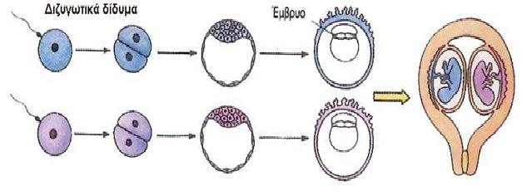
Τα δίδυμα μπορεί να προέρχονται:
Από δύο διαφορετικά ωοκύτταρα που βρέθηκαν μέσα στον ωαγωγό και γονιμοποιήθηκαν από δύο διαφορετικά σπερματοζωάρια δίνοντας δύο διαφορετικά ζυγωτά.
1.
Τα ζυγωτά αυτά αναπτύσσονται συγχρόνως μέσα σε διαφορετικούς αμνιακούς σάκους και έχουν διαφορετικούς πλακούντες στη μήτρα.
Τα δίδυμα που σχηματίζονται έχουν τέτοιες ατομικές διαφορές και ομοιότητες όπως δύο συνηθισμένα αδέλφια, ενώ μπορεί να είναι του ιδίου ή διαφορετικού φύλου. Τα δίδυμα αυτά ονομάζονται διζυγωτικά ή διωικά.
Τα διζυγωτικά δίδυμα μπορεί, σε μια ακραία περίπτωση, να έχουν διαφορετικό πατέρα, αν ωρίμασαν δύο ωάρια στη μητέρα και αυτή ήρθε σε επαφή με δύο άνδρες σε σύντομο χρονικό διάστημα.

Slide 11
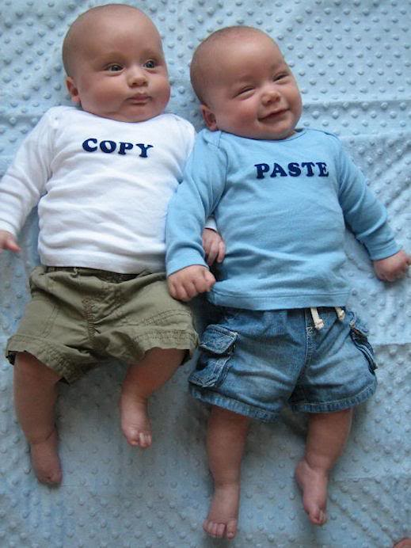
Από ένα μόνο γονιμοποιημένο ωοκύτταρο που κατά την εξέλιξή του χωρίζεται στα δύο με αποτέλεσμα να υπάρχουν δύο έμβρυα. Τα άτομα που προκύπτουν στην περίπτωση αυτή είναι πανομοιότυπα (έχουν πανομοιότυπο κληρονομικό υλικό), ανήκουν υποχρεωτικά στο ίδιο φύλο και ονομάζονται μονοζυγωτικά ή μονοωικά.
2.

Slide 12
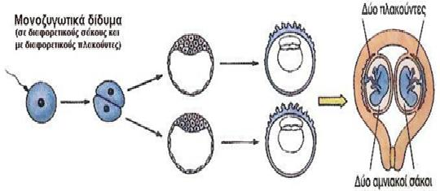
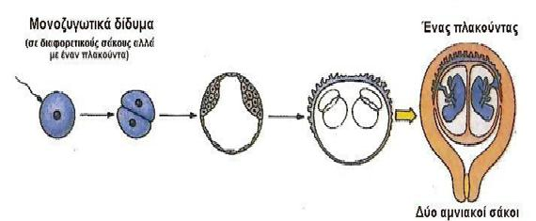
Τα μονοζυγωτικά μπορεί να προκύψουν με τρεις τρόπους:
α) Ο χωρισμός γίνεται κατά την πρώτη μιτωτική διαίρεση του ζυγωτού (πριν την 5^{η} ημέρα).
Διαφορετικοί αμνιακοί σάκοι και διαφορετικοί πλακούντες.
Περίπου 33%
β) Ο χωρισμός γίνεται πριν τη δημιουργία του αμνιακού σάκου (από την 5^{η} -9^{η} ημέρα).
Διαφορετικοί αμνιακοί σάκοι και κοινός πλακούντας.
Περίπου 66%

Slide 13
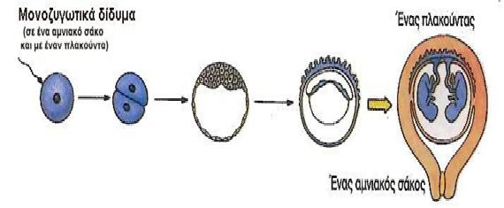
γ) Ο χωρισμός γίνεται μετά τη δημιουργία του αμνιακού σάκου (μετά από την 9^{η} ημέρα).
Κοινός αμνιακός σάκος και κοινός πλακούντας.
Περίπου 1%
Κίνδυνος για σιαμαία δίδυμα
Οι περιπτώσεις πολυδυμίας είναι σπάνιες. Σήμερα όμως σε πολλές γυναίκες που δυσκολεύονται να τεκνοποιήσουν χορηγούνται ορμόνες, πολλές φορές σε υπερβολικές δόσεις, που προκαλούν πολλαπλή ωρίμανση ωαρίων και πολλαπλές ωορρηξίες. Το φαινόμενο αυτό έχει ως αποτέλεσμα να αυξάνονται οι πιθανότητες για πολλαπλές κυήσεις.

Slide 14
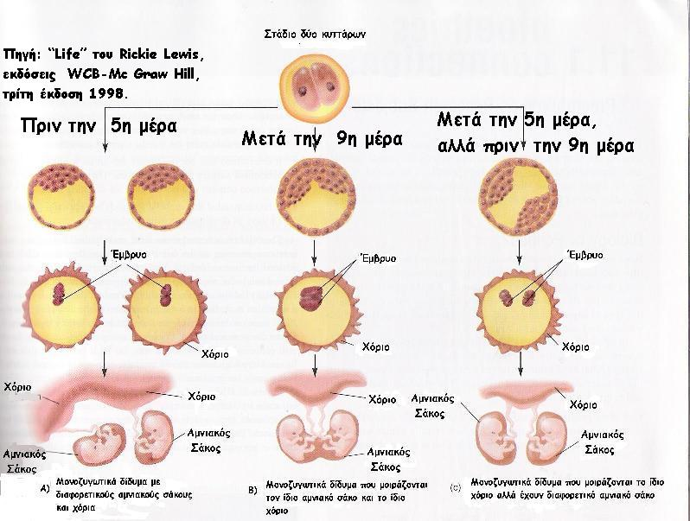

Slide 15
Παράγοντες που επηρεάζουν την
υγεία μητέρας και εμβρύου
220 - 222

Slide 16
Η σωστή ανάπτυξη του εμβρύου επηρεάζεται από πολλούς παράγοντες, περιβαλλοντικούς και κληρονομικούς,
χημικές τοξικές ουσίες,
ακτινοβολίες
παθογόνοι μικροοργανισμοί,
τρόπος ζωής της εγκύου.
Περιβαλλοντικοί παράγοντες
κληρονομικές ασθένειες γονιών
ηλικία μητέρας
Κληρονομικοί παράγοντες

Slide 17
Παραδείγματα χημικών ουσιών που προκαλούν προβλήματα στην εμβρυϊκή ανάπτυξη και ανωμαλίες και βλάβες στο έμβρυο.
Η θαλιδομίδη που αποτελεί ένα ήπιο ηρεμιστικό ευθύνεται για τη γέννηση παιδιών με σοβαρές παραμορφώσεις στα άκρα τους όταν οι μητέρες τους έπαιρναν το φάρμακο αυτό κατά τη διάρκεια της εγκυμοσύνης.
Ορισμένα παράγωγα της βιταμίνης Α μπορεί επίσης να προκαλέσουν αποβολές ή βλάβες στο έμβρυο.
Επίσης, εντομοκτόνα, ναρκωτικές ουσίες κ.ά.
Ποιες είναι οι συνέπειες στο νεογνό σε περίπτωση που η έγκυος προσβληθεί από τον ιό της ερυθράς;
Ιδιαίτερα κατά τους πρώτους μήνες της κύησης, προκαλούνται σοβαρές βλάβες στα σχηματιζόμενα όργανα του εμβρύου. Έτσι μπορεί το βρέφος, όταν γεννηθεί να έχει κώφωση, καταρράκτη κ.ά.
Ποιες είναι οι συνέπειες στο νεογνό όταν η έγκυος καπνίζει;
Ο καπνός που εισπνέει η έγκυος περιέχει CO και άλλες επιβλαβείς ουσίες για το έμβρυο. Νεογνά που γεννιούνται από γονείς καπνιστές έχουν συνήθως μειωμένο βάρος και συχνά παρουσιάζουν σπασμούς.

Slide 18
Γιατί πρέπει να αποφεύγονται κατά την εγκυμοσύνη οι ακτινογραφίες;
Διότι οι ακτίνες X μπορούν να προκαλέσουν μεταλλάξεις στο έμβρυο
Ποια είναι η σημασία της ισορροπημένης διατροφής για την έγκυο και το έμβρυο που κυοφορεί;
Η ισορροπημένη διατροφή είναι πολύ σημαντική για την έγκυο και το έμβρυο. Οι θρεπτικές ουσίες της τροφής συμβάλλουν αφενός στην ανάπτυξη του εμβρύου και αφετέρου βοηθούν τη μητέρα να παραμείνει υγιής.
Σε μερικές εγκύους παρου­σιάζονται προβλήματα στα οστά και στα δόντια, γιατί ο οργανισμός τους αντλεί απ' αυτά τα απαραίτητα άλατα, για να τροφοδοτήσει το έμβρυο.
Ποιες ενέργειες χρειάζεται να κάνουν οι μελλοντικοί γονείς προκειμένου να ελαχιστοποιηθεί η πιθανότητα γέννησης παιδιού με κληρονομική ασθένεια;
Πρέπει να ελέγχονται για να διαπιστώσουν αν είναι φορείς κάποιας κληρονο­μικής ασθένειας, όπως είναι η μεσογειακή, η δρεπανοκυτταρική αναιμία κ.ά.
Μπορούν ακόμη να ζητήσουν γενετική συμβουλή, ειδικά αν υπάρχουν περιπτώσεις κληρονομικών ασθενειών στο οικογενειακό περιβάλλον τους ή αν η μητέρα είναι σε σχετικά μεγάλη ηλικία, οπότε και είναι αυξημένη η πιθανότητα να γεννηθεί παιδί με σύνδρομο Down.

Slide 19
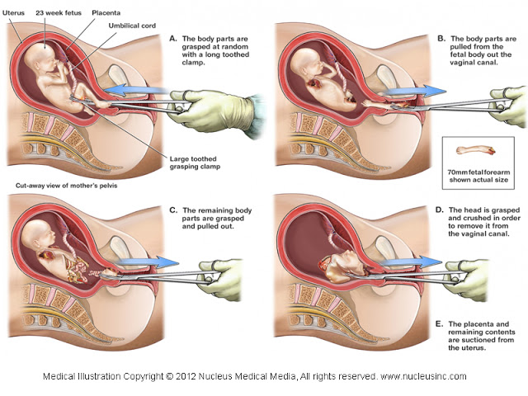
Η ηθελημένη διακοπή της κύησης ονομάζεται έκτρωση και γίνεται είτε με απόξεση είτε με αναρρόφηση του εμβρύου.
Σύμφωνα με στοιχεία της Εταιρείας Οικογενειακού προγραμματισμού στην Ελλάδα γίνονται 150.000 εκτρώσεις το χρόνο, ενώ το σύνολο των τοκετών είναι 100.000.
Μέσα σε 20 χρόνια οι εκτρώσεις έχουν διπλασιαστεί σε κοπέλες κάτω των 18 ετών. Κάθε χρόνο γίνονται 10.000 τοκετοί από ανήλικες μητέρες.

Slide 20
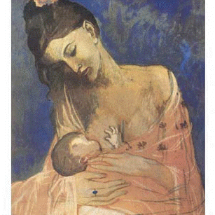
Θηλασμός
222 - 224

Slide 21
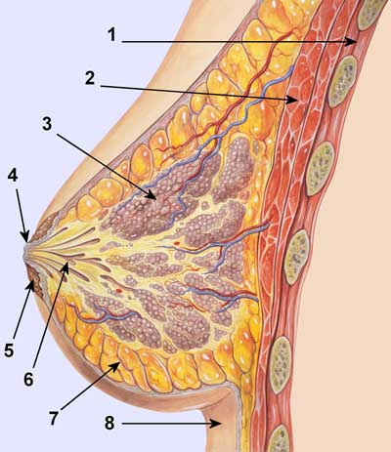
Περιγραφή του μαστού
Μεσοπλεύριοι μύες
Ο μαστός στις γυναίκες έχει σχήμα ημισφαιρικό.
Θωρακικοί μύες
Λοβοί του μαστικού αδένα
Εσωτερικά ο μαστός αποτελείται από τον μαστικό αδένα και το περιμαστικό λίπος. Ο μαστικός αδένας αποτελείται από 15-25 λοβούς οι οποίοι μέσω των γαλακτοφόρων πόρων εκβάλλουν στη θηλή.
Θηλή
Εξωτερικά ο μαστός περιλαμβάνει την θηλή και την θηλαία άλω.
Θηλαία άλως
Γαλακτοφόροι πόροι
Περιμαστικό λίπος
Τομή μαστού

Slide 22
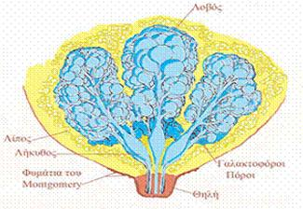
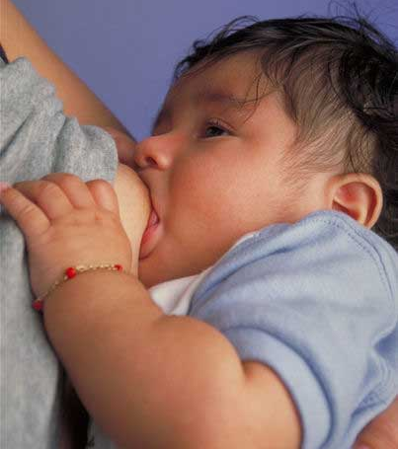
Αλλαγές κατά τη διάρκεια της εγκυμοσύνης
Οι λοβοί του μαστικού αδένα αυξάνονται σε αριθμό και σε μέγεθος.
Μετά τον τοκετό
η υπόφυση παράγει σε μεγαλύτερα ποσά την ορμόνη προλακτίνη, η οποία ενεργοποιεί τη διαδικασία παραγωγής γάλακτος
Κατά τον θηλασμό του μωρού – ρόλος της ωκυτοκίνης
Όταν το μωρό θηλάζει,
οι νευρικές απολήξεις στη θηλαία άλω ερεθίζονται και
στέλνουν νευρικά μηνύματα στον υποθάλαμο,
ο οποίος διεγείρει την υπόφυση για
την παραγωγή της ωκυτοκίνης.
Η ορμόνη αυτή φτάνει με το αίμα στους μαστούς και προκαλεί σύσπαση των λοβών. Έτσι το γάλα ρέει μέσω των γαλακτοφόρων πόρων στη θηλή και στη συνέχεια στο νεογνό.
Όσο περισσότερο θηλάζει το νεογνό τόσο περισσότερη ωκυτοκίνη εκκρίνεται.

Slide 23
Τα πλεονεκτήματα του θηλασμού
• Ο θηλασμός είναι ένας οικονομικός, πρακτικός και εύκολος τρόπος να ταΐζεις το μωρό. Δε χρειάζεται πολλές προετοιμασίες, όπως μέτρημα της δόσης, βράσιμο του νερού, καθαρισμό και αποστείρωση των μπουκαλιών.
Το γάλα της μητέρας είναι διαθέσιμο όποτε χρειαστεί και στη σωστή θερμοκρασία.
• Το μητρικό γάλα έχει όλα τα συστατικά που χρειάζεται το μωρό και στις σωστές αναλογίες. Είναι πιο εύπεπτο και αφομοιώνεται πιο αποτελεσματικά από το νεογέννητο. Γι' αυτό τα μωρά που θηλάζουν τρώνε πιο συχνά από αυτά που τρέφονται με τεχνητό γάλα.
• Το μητρικό γάλα περιέχει αντισώματα. Έρευνες έδειξαν ότι τα μωρά που θηλάζουν εμφανίζουν σπανιότερα γαστρεντερικές και αναπνευστικές μολύνσεις.
• Ο θηλασμός συμβάλλει στην ανάπτυξη ενός στενότερου δεσμού μεταξύ της μητέρας και του μωρού. Το μωρό που θηλάζει νιώθει περισσότερη ζεστασιά και ασφάλεια.
• Ο θηλασμός προσφέρει πλεονεκτήματα και στη μητέρα. Πράγματι, κατά τη διάρκεια του θηλασμού εκκρίνονται ορμόνες. Αυτές προκαλούν συσπάσεις στη μήτρα, οι οποίες συμβάλλουν στο να αποκτήσει ταχύτερα το αρχικό της μέγεθος.

Slide 24
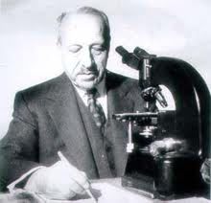
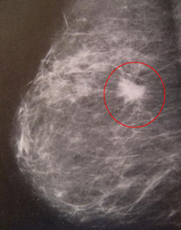
Έλεγχος μαστών
Στους μαστούς ενδέχεται να δημιουργηθούν όγκοι, καλοήθεις ή κακοήθεις. Μια γυναίκα επιβάλλεται να αυτοεξετάζει συχνά τους μαστούς της, κι αν είναι σε ηλικία άνω των σαράντα ετών, να κάνει περιοδικά μαστογραφία. Χρειάζεται επίσης τεστ Παπανικολάου για έλεγχο της μήτρας.
Μαστογραφία καρκίνου. Παρατηρήστε το ανώμαλο περίγραμμα που θυμίζει ακτινωτό άστρο.

Slide 25
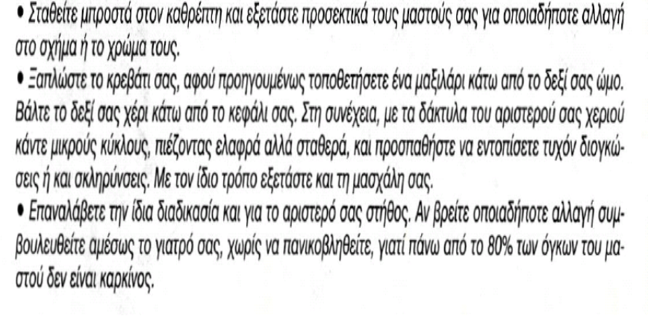
ΑΥΤΟΕΞΕΤΑΣΗ

Slide 26
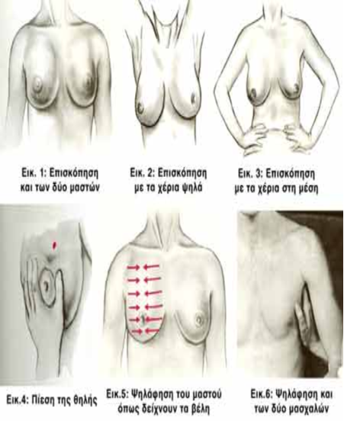
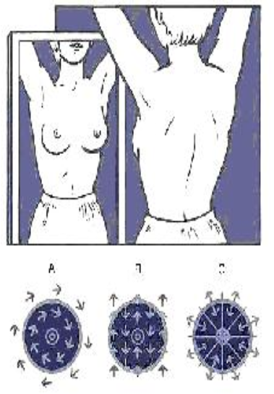

Slide 27
Στειρότητα
224 - 225

Slide 28
Η αδυναμία τεκνοποίησης (στειρότητα) που αντιμετω­πίζουν πολλά ζευγάρια οφείλεται σε προβλήματα που αφορούν είτε τον άντρα είτε τη γυναίκα.
αντρική στειρότητα
α) ανεπαρκή παραγωγή σπερματοζωαρίων
β) παραγωγή μεγάλου πο­σοστού ανώμαλων σπερματοζωαρίων.
οι ακτινο­βολίες,
η υψηλή θερμοκρασία στην περιοχή των όρχεων,
χημικές ουσίες (ενώσεις) και
διάφορες ασθένειες, π.χ. παρωτίτιδα (στην εφηβεία)
αίτια
γυναικεία στειρότητα
α) ανεπάρκεια παραγωγής ωαρίων
β) απόφραξη των σαλπίγγων.
Σε ορισμένες περιπτώσεις μπορούν να αντιμετωπιστούν χειρουργικά ή φαρ­μακευτικά. Υπάρχει επίσης η δυνατότητα χορήγησης ορμονών με σκοπό την πρόκληση πολλαπλής ωοθυλακιορρηξίας, με πιθανή συνέπεια την πολλαπλή κύηση.

Slide 29
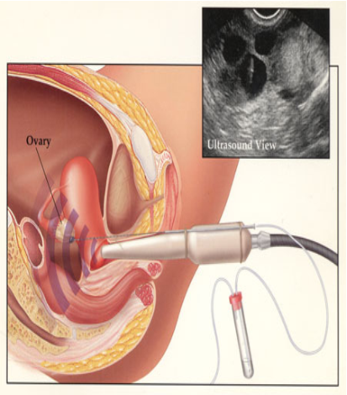
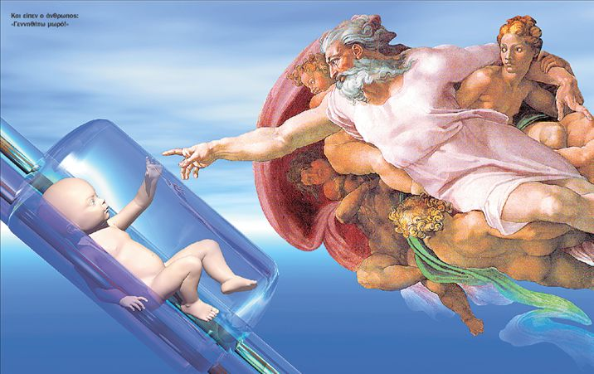
ΕΞΩΣΩΜΑΤΙΚΗ ΓΟΝΙΜΟΠΟΙΗΣΗ
Ποιες διαδικασίες περιλαμβάνει η τεχνητή γονιμοποίηση;
αρχικά διεγείρονται ορμονικά οι ωοθήκες για να παράγουν πολλά ωάρια.
στη συνέχεια αφαιρούνται τεχνητά τα ωάρια και
γονιμοποιούνται σε δοκιμα­στικό σωλήνα έξω από το σώμα της γυναίκας (εξωσωματική γονιμοποίηση).
τελικά, συνήθως ένα με δύο γονιμοποιημένα ωάρια επιλέγονται και τοποθε­τούνται στη μήτρα της μέλλουσας μητέρας για να ξεκινήσει και να ολοκληρωθεί φυσιολογικά η κύηση (παιδιά του σωλήνα).

Slide 30

Έλεγχος γεννήσεων - Οικογενειακός προγραμματισμός
226 - 227

Slide 31
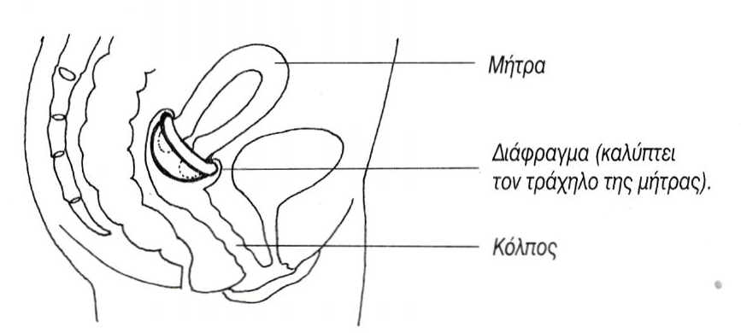
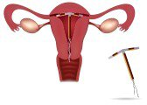
Μέθοδοι αντισύλληψης
φυσικές, μηχανικές, ορμονικές, χημικές και χειρουργικές
φυσικές μέθοδοι
διακεκομμένη συνουσία
(ημερολογιακή μέθοδος) - αποτελεί την πιο απλή αλλά και την πιο αναξιόπιστη μέθοδο (π.χ. διακυμάνσεις του κύκλου της γυναίκας)
μηχανικές μέθοδοι
διάφραγμα
αυχενικό κάλυμμα
προφυλακτικό (αντρικό και γυναικείο) και
οι ενδομήτριες συσκευές (π.χ. spiral).
εμποδίζουν την είσοδο σπερματοζωαρίων
αποτρέπουν την εμφύτευση στη μήτρα ενός γονιμοποιημένου ωαρίου
spiral

Slide 32
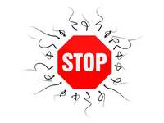
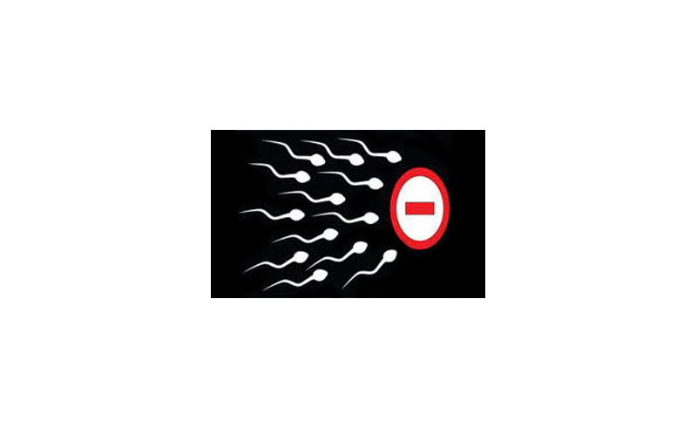
χημικές μέθοδοι
χημικά σπερματοκτόνα
εισάγονται στον κόλπο πριν από την συνουσία με τη μορφή κρέμας, αφρού ή ζελέ και χρησιμοποιούνται συνήθως σε συνδυασμό με κάποια από τις μηχανικές μεθόδους.
ορμονικές μέθοδοι
αντισυλληπτικά χάπια
περιέχουν συνθετικές ορμόνες (οιστρογόνα ή και προγεστερόνη) και διακόπτουν την ωορρηξία ή αποτρέπουν την εμφύτευση του γονιμοποιημένου ωαρίου.
Ενοχοποιούνται για τη δημιουργία προβλημάτων στο κυκλοφορικό - καρκινογενέσεις κ.ά.

Slide 33
Επίδραση του τρόπου ζωής στη
λειτουργία του αναπαραγωγικού
συστήματος

Slide 34
σεξουαλικά μεταδιδόμενα ή αφροδίσια νοσήματα
πόνος ή ερεθισμός στη γενετική περιοχή,
τσούξιμο κατά την ούρηση,
διογκωμένοι αδένες,
μη φυσιολογικά εκκρίματα από τον κόλπο ή από το πέος,
πληγές,
φουσκάλες στη γεννητική περιοχή ή στο στόμα
Συμπτώματα που οδηγούν
στον ειδικό γιατρό
σοβαρή βλάβη των αναπαραγωγικών οργάνων και ενδεχόμενο επιπλοκών με σοβαρές επιπτώσεις στην υγεία του ατόμου.
μετάδοσης της ασθένειας ακόμα και στους απογόνους.
κίνδυνοι
Εκτός από το θανατηφόρο AIDS όλα τα άλλα αφροδίσια νοσήματα αντιμετωπίζονται
σχετικά εύκολα στα αρχικά τους στάδια (χρήση προφυλακτικού).

Slide 35
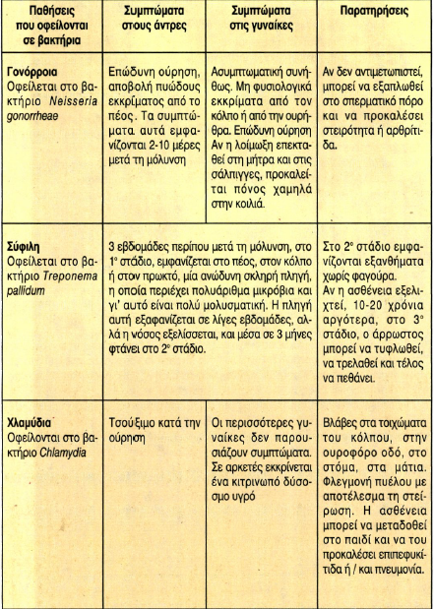
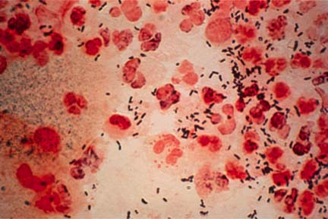
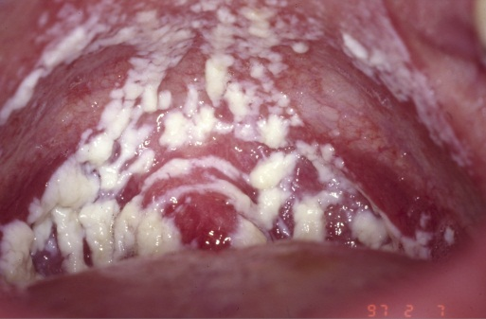
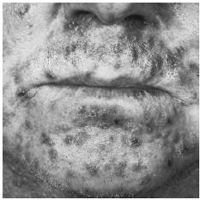
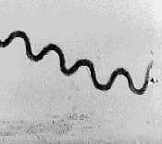
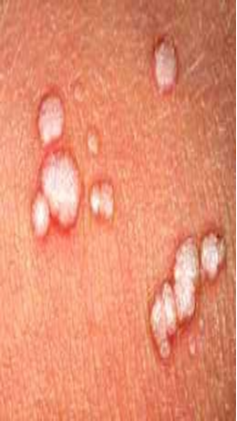

Slide 36
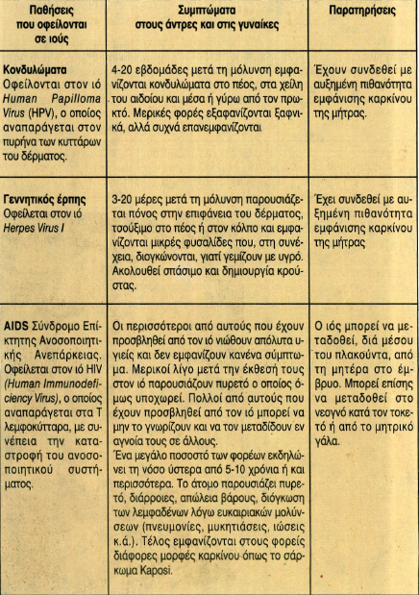
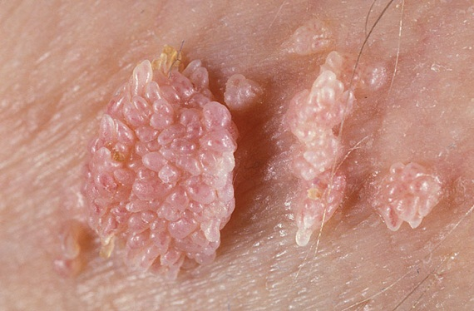
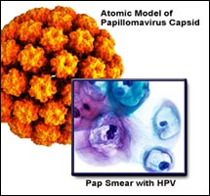
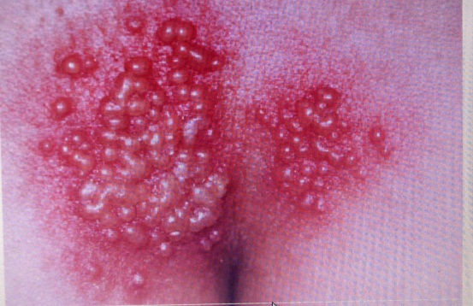


Slide 37
